Slide 1
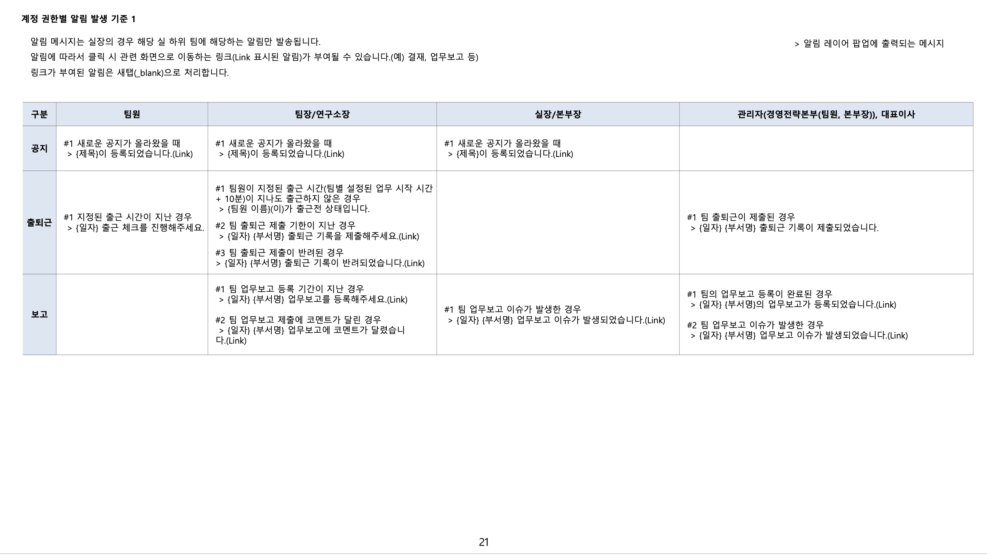
2
1
팀원 출퇴근 알림 대상은 조직도 전체 대상인가? 팀장, 실장, 대표이사, 특정부서는 제외인가?
지정된 시간이 지난 경우 알림을 보내는 구현을 배치로 해야하는데(10분단위) 시작시간과 종료시간 기준이 있으면 좋을듯함(예를들면 07:00 ~ 15:00까지 체크)

Slide 2
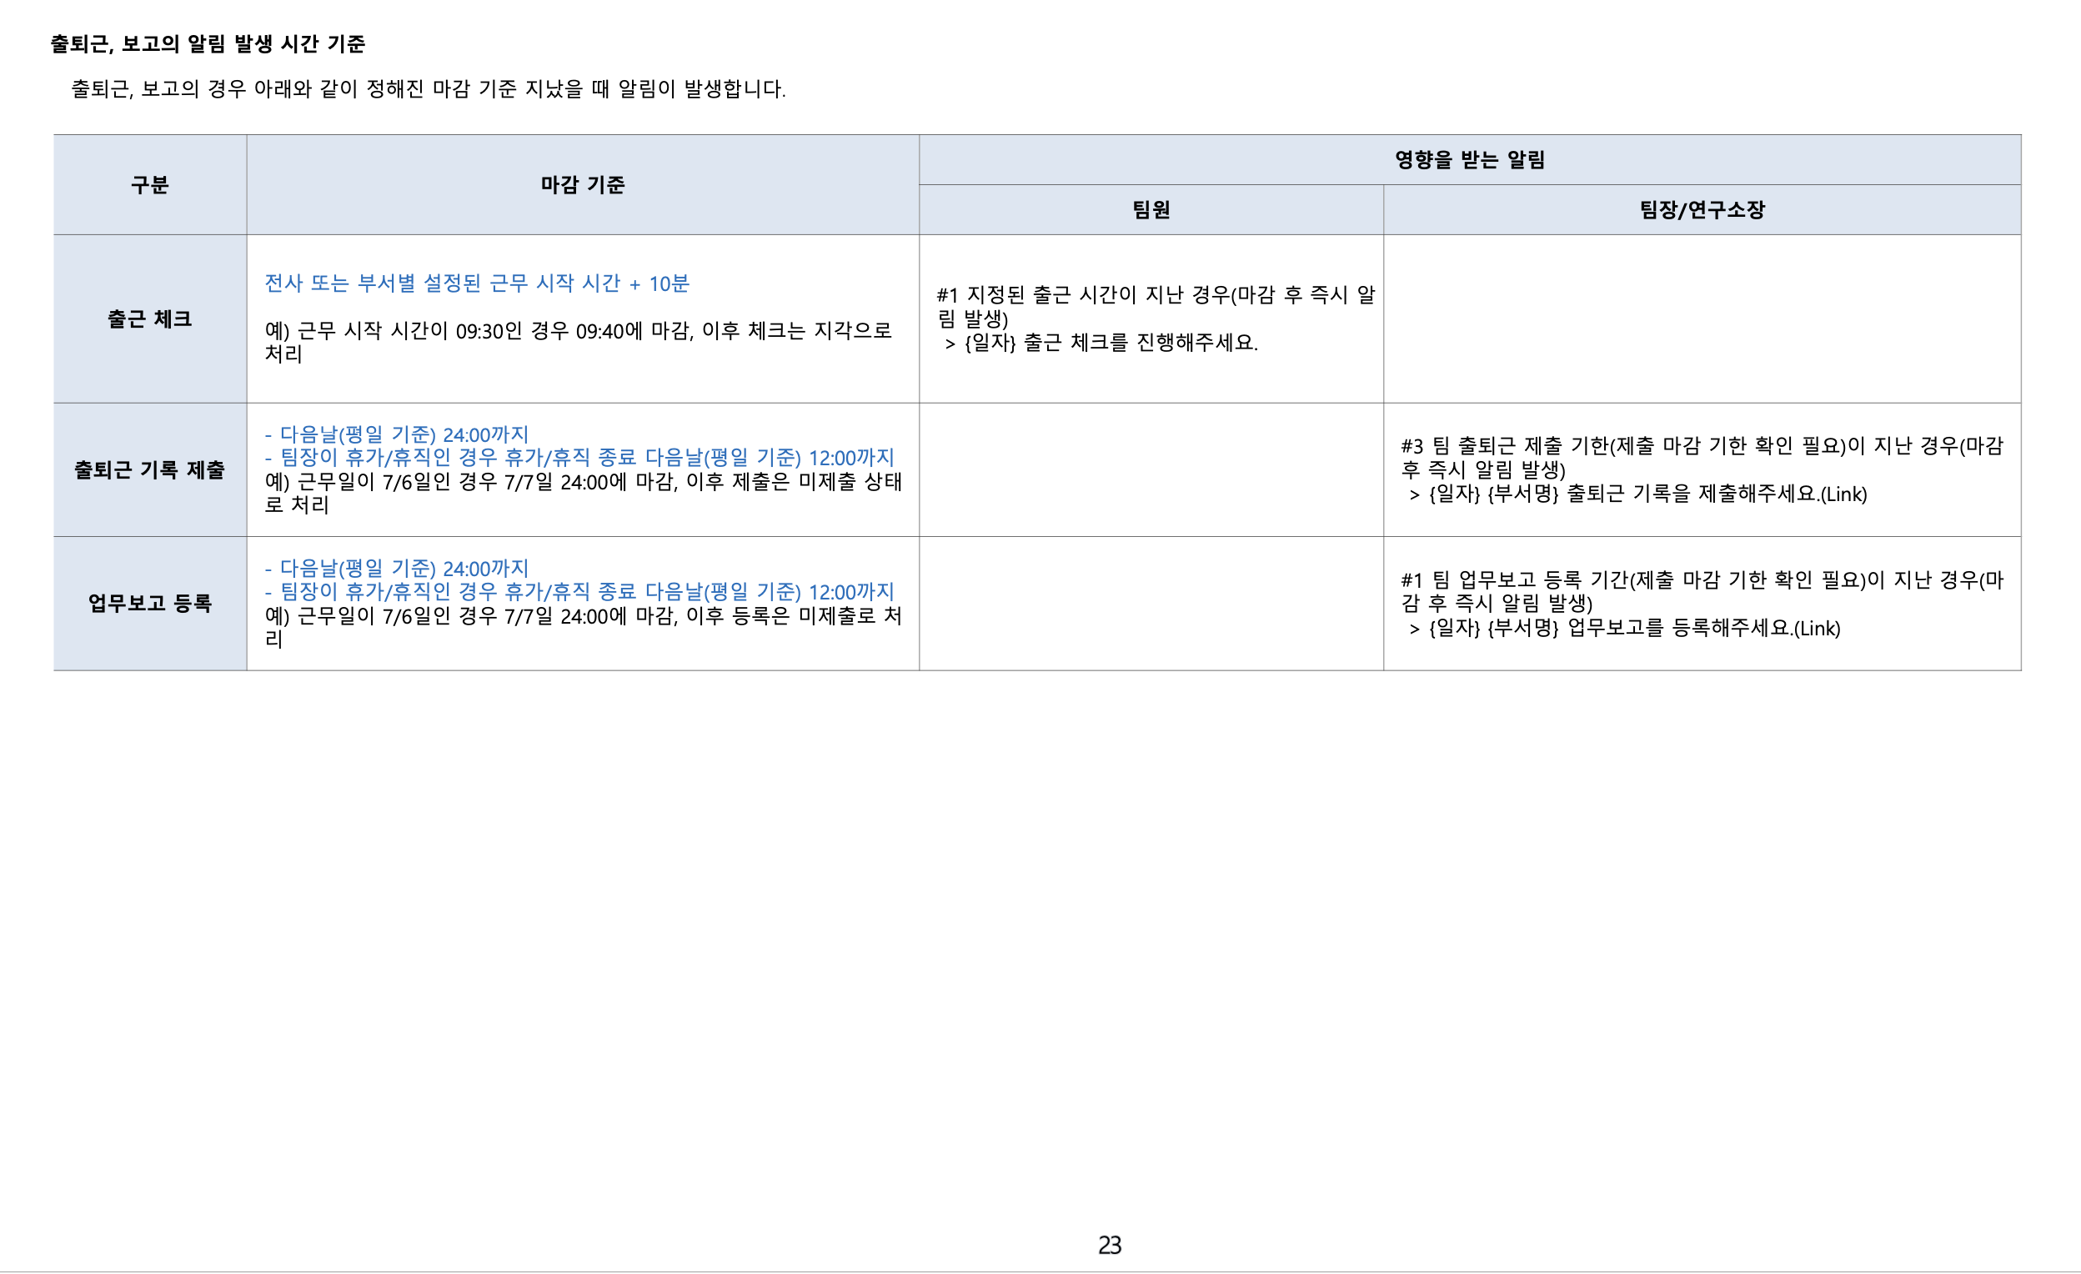
1
전사기준의 춭근시간 정책이 필요함 : 09:00 로 정의?

Slide 3
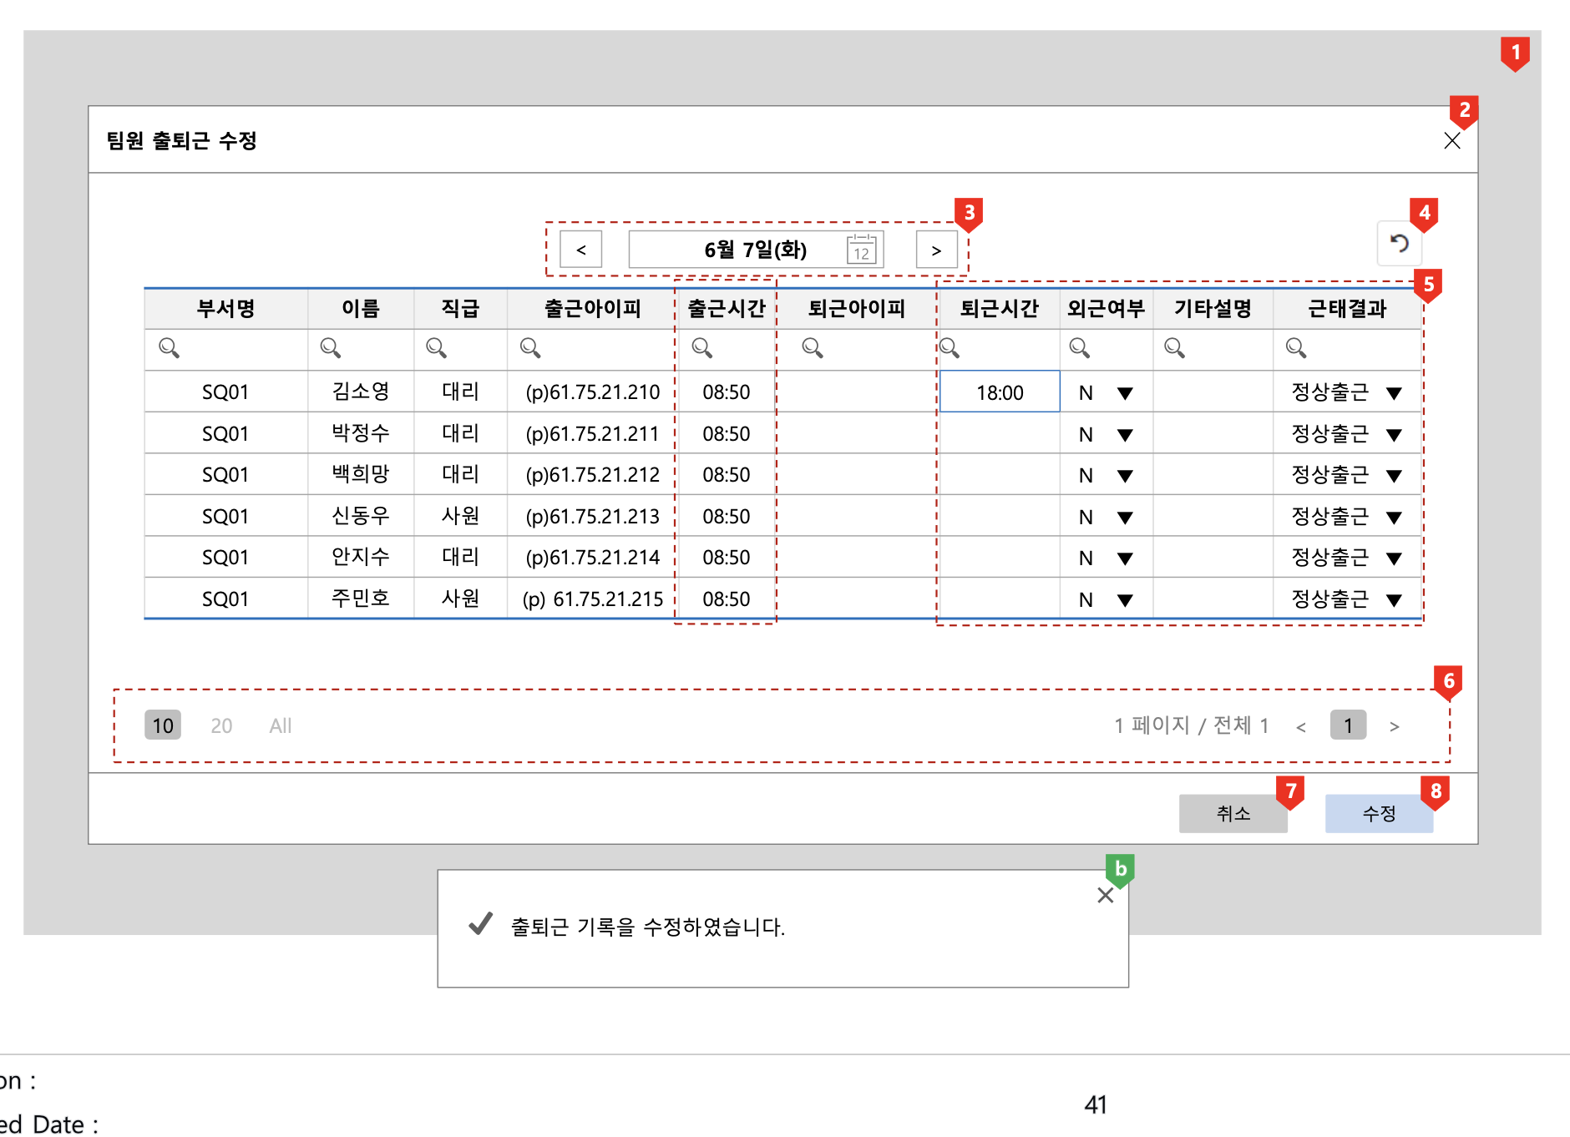
1
외근 여부가 있는데 팀원이 외근 여부를 등록하는 UI가 존재하지 않는데 재택이면 외근으로 보는 것인지?

Slide 4
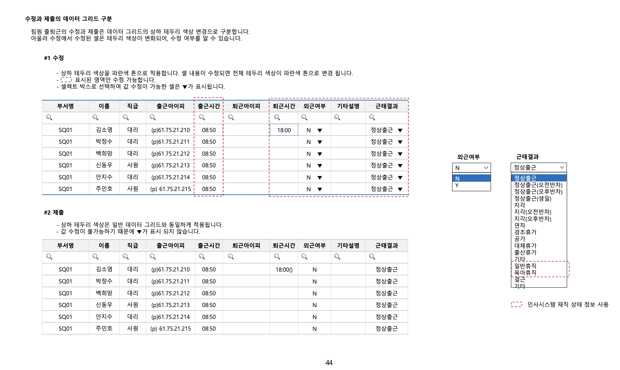
1
2
콤보에 "포상휴가" 의도적으로 빠진건지?
"인사시스템 재직 상태 정보 사용" 인사시스템에 등록한 데이터를 사용하라는 의미인지?

Slide 5
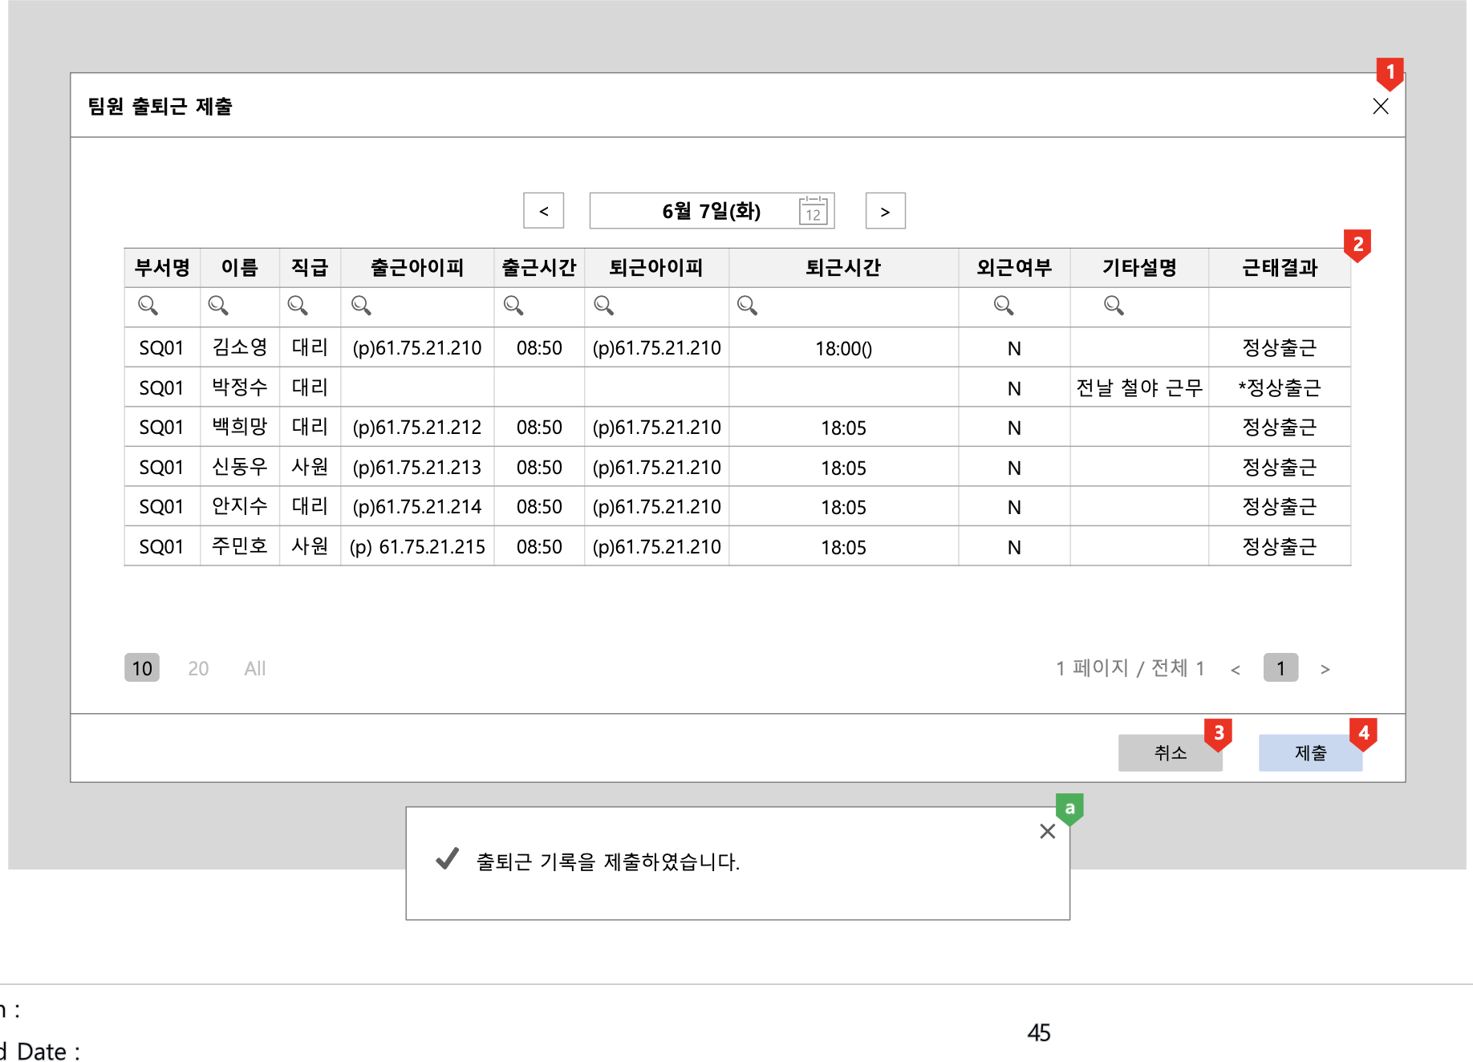
1
기타설명에 Text가 있는 경우 해당 직원 출근시간, 퇴근시간 공백인 경우에도 제출 가능(철야 근무 케이스 고려) ===> 공백인 경우와 미제출인 경우를 분기하기가 어려워서 기타설명에 내용이 존재하는 경우만 제출 가능으로 바꾸면 어떨지?

